Slide 1
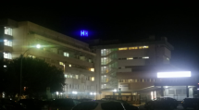

Le lesioni traumatiche parenchimali tra radiologia interventistica e chirurgia
Giovanni Bellanova

Slide 2

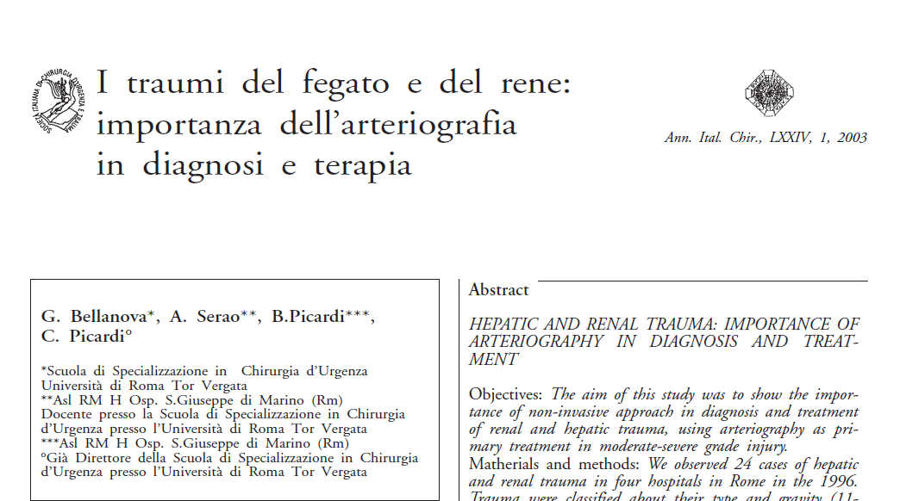

Il mio conflitto di interessi …
Le lesioni traumatiche parenchimali tra radiologia interventistica e chirurgia G. Bellanova

Slide 3

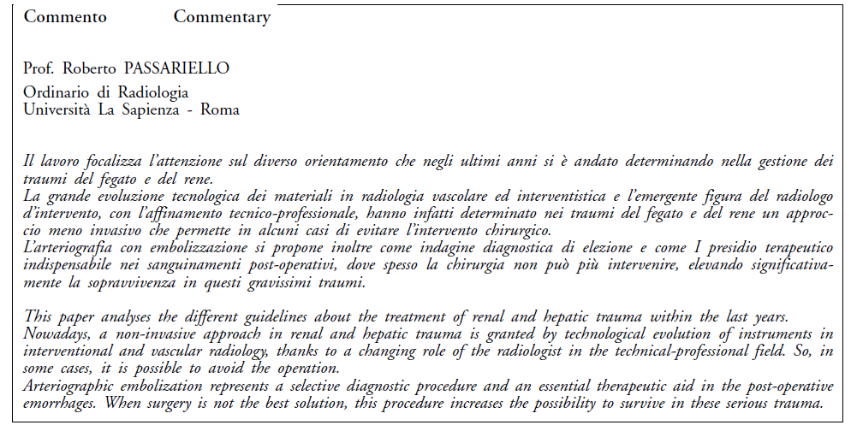

2003
Le lesioni traumatiche parenchimali tra radiologia interventistica e chirurgia G. Bellanova

Slide 4
Obiettivi della relazione:
Esaminare e dare indicazioni riguardo la correlazione tra classificazione dei traumi e trattamento possa essere soggetto a regole.
Esaminare i criteri di scelta tra NOM e Operative Management.
Esaminare i criteri strategici del Decision Making nel politraumatizzato.
Le lesioni traumatiche parenchimali tra radiologia interventistica e chirurgia G. Bellanova

Slide 5
Esaminare e dare indicazioni riguardo la correlazione tra classificazione dei traumi e trattamento possa essere soggetto a regole.
Le lesioni traumatiche parenchimali tra radiologia interventistica e chirurgia G. Bellanova

Slide 6

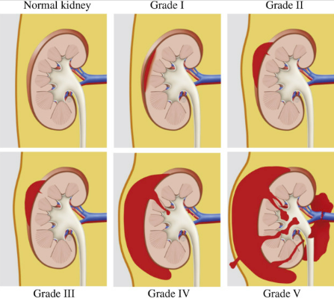

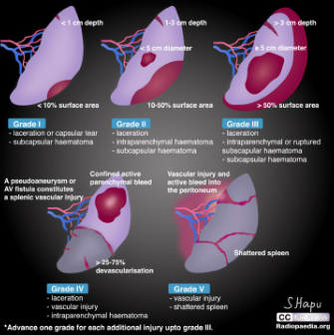
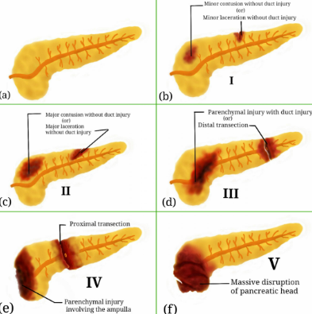
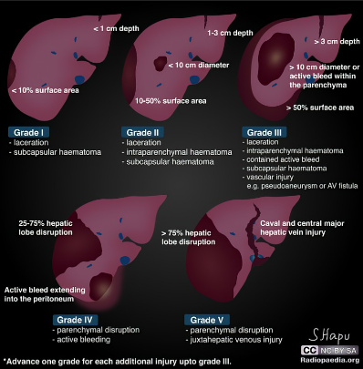
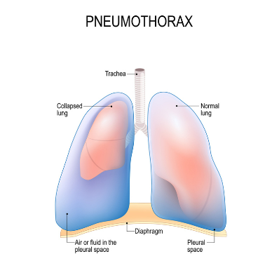
classificazioni
Definizioni anatomiche
Definizioni radiologiche
Le lesioni traumatiche parenchimali tra radiologia interventistica e chirurgia G. Bellanova

Slide 7
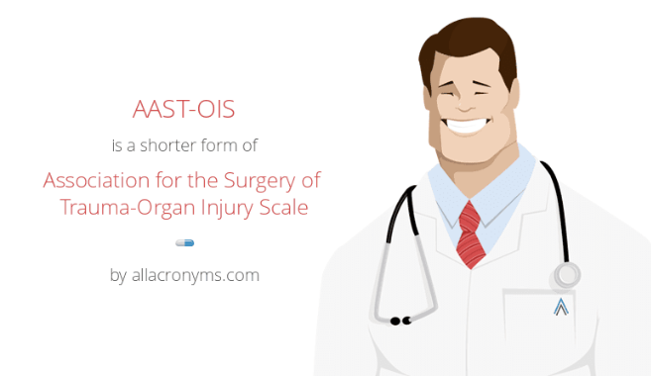
E’ proprio vero??
Per qualsiasi dubbio rivolgetevi a noi
Risolviamo qualunque cosa e vi indichiamo la soluzione tecnica per ogni tipo di lesione
Le lesioni traumatiche parenchimali tra radiologia interventistica e chirurgia G. Bellanova

Slide 8
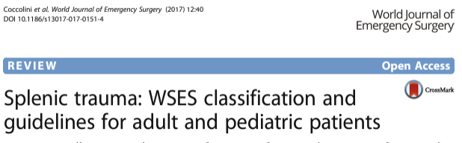
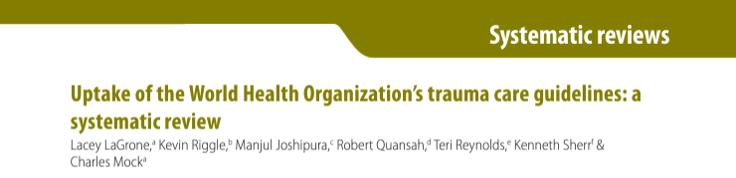
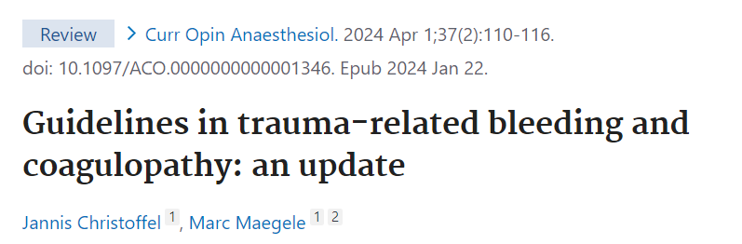

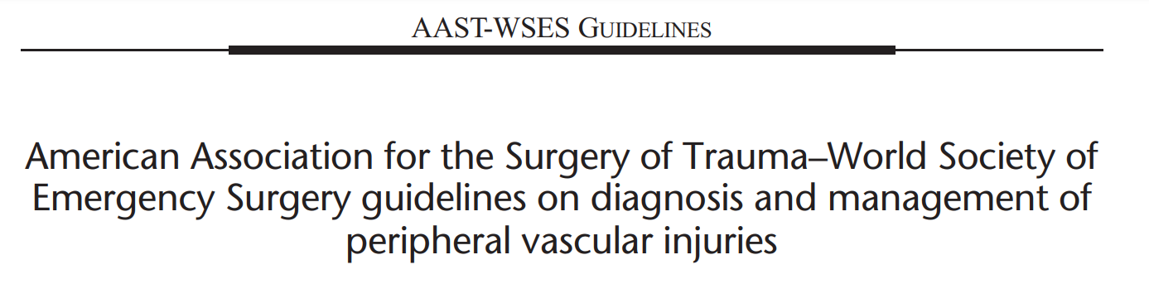
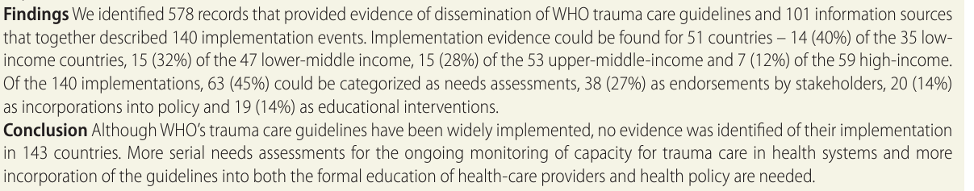
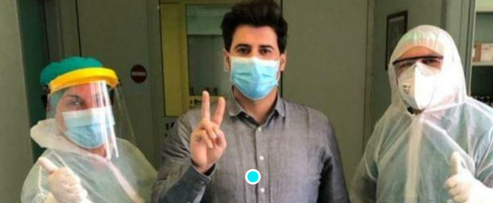
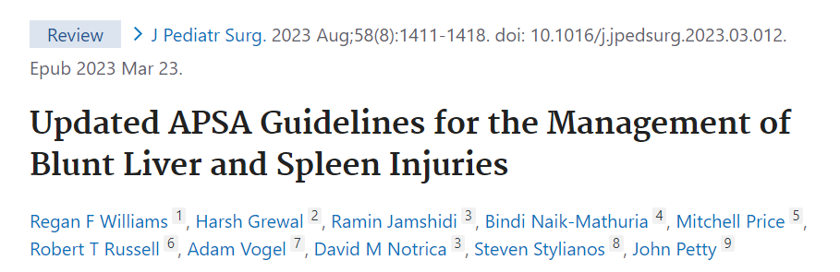
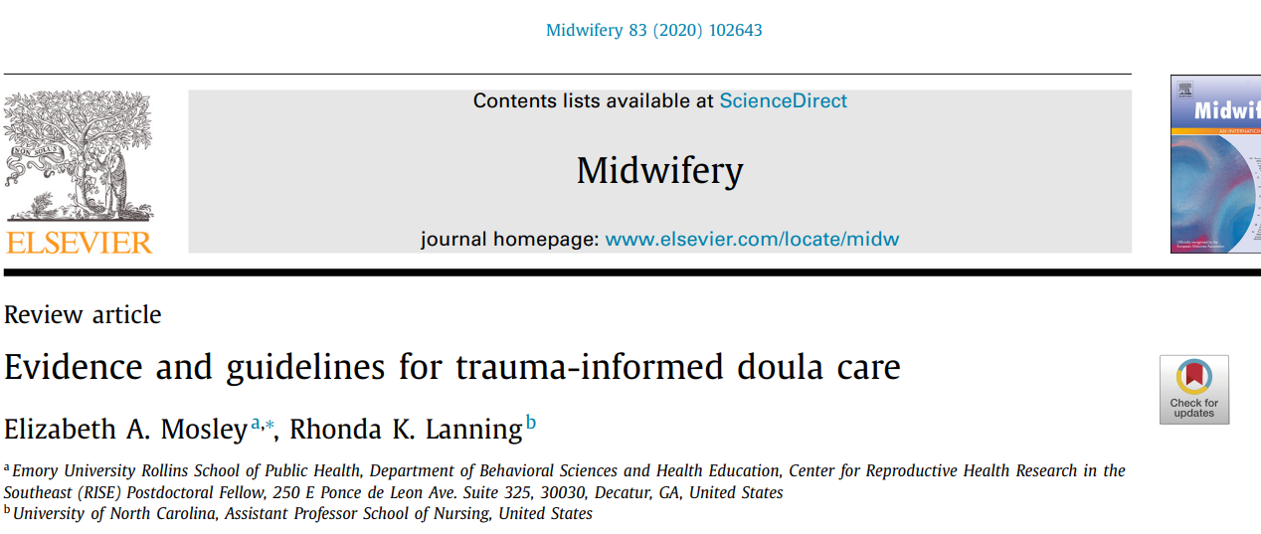

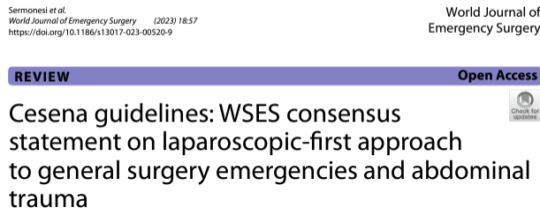
Linee guida ….. Chi le scrive?
Best practice ……….. Chi pubblica?
Siamo sicuri che seguirle ci risolve
Sempre ogni situazione?
Le lesioni traumatiche parenchimali tra radiologia interventistica e chirurgia G. Bellanova

Slide 9
2. Esaminare i criteri di scelta tra NOM e Operative Management
Le lesioni traumatiche parenchimali tra radiologia interventistica e chirurgia G. Bellanova

Slide 10
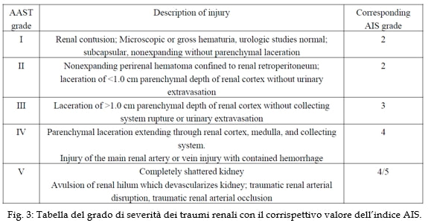
Trauma del rene
Le lesioni traumatiche parenchimali tra radiologia interventistica e chirurgia G. Bellanova

Slide 11
doi: 10.1007/s10140-022-02027-3.
Epub 2022 Feb 5. 2022 Jun;29(3):595-604.
CT findings in renovascular injuries following abdominal trauma: a pictorial review
Ankita Dhiman Nair ¹, Atin Kumar ², Shivanand Gamanagatti ¹, Amit Gupta ³, Subodh Kumar ³
. Abstract
Renal vascular injuries are more devastating than parenchymal injuries alone, thus account for higher injury grade and require prompt recognition.
Revised AAST organ injury scale (OIS) for renal trauma has incorporated CT-diagnosed vascular injuries into renal injury grading which includes
pseudoaneurysm and arteriovenous fistula, along with addition of some new descriptors of renovascular injury.
Dual-phase contrast-enhanced CT (with both arterial and venous phase) can easily pick up renovascular injuries and is the modality of choice
for imaging renovascular trauma.
Radiologist should be well versed with the imaging findings of renovascular injuries
so that accurate injury grading can be done and further management can be planned at the earliest.
2022
Le lesioni traumatiche parenchimali tra radiologia interventistica e chirurgia G. Bellanova

Slide 12
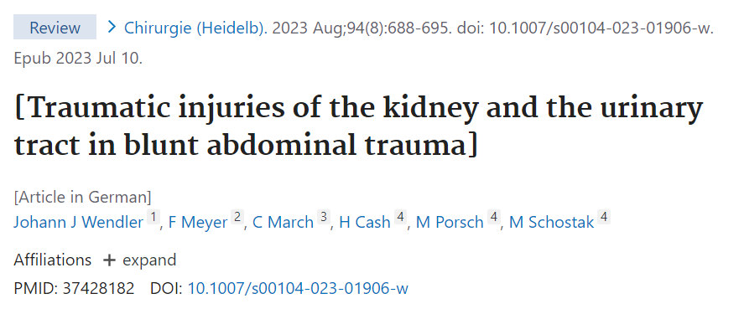
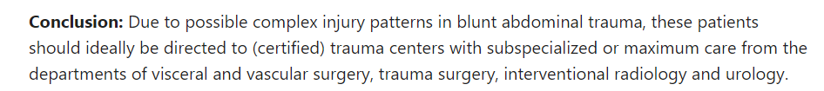
2023
Le lesioni traumatiche parenchimali tra radiologia interventistica e chirurgia G. Bellanova

Slide 13
Trauma del fegato
Le lesioni traumatiche parenchimali tra radiologia interventistica e chirurgia G. Bellanova

Slide 14
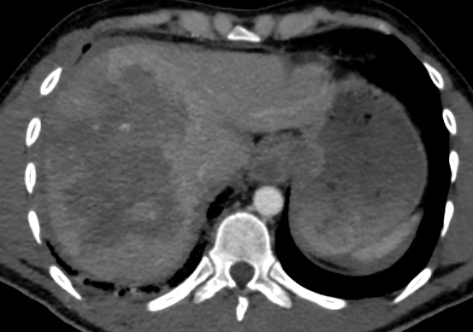
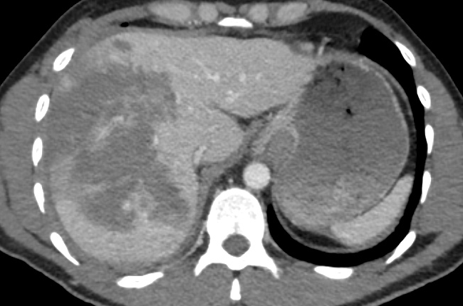
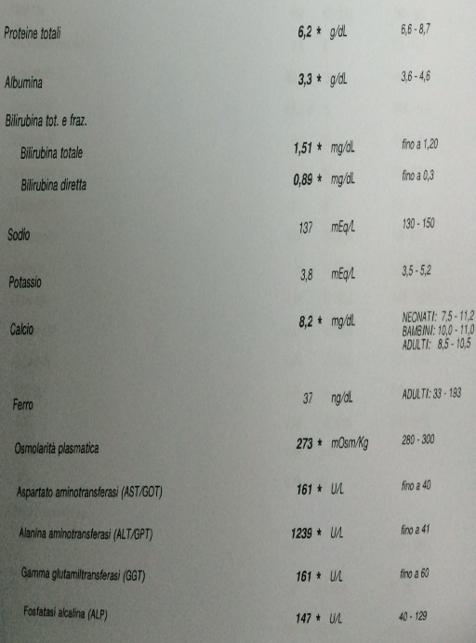
Le lesioni traumatiche parenchimali tra radiologia interventistica e chirurgia G. Bellanova

Slide 15
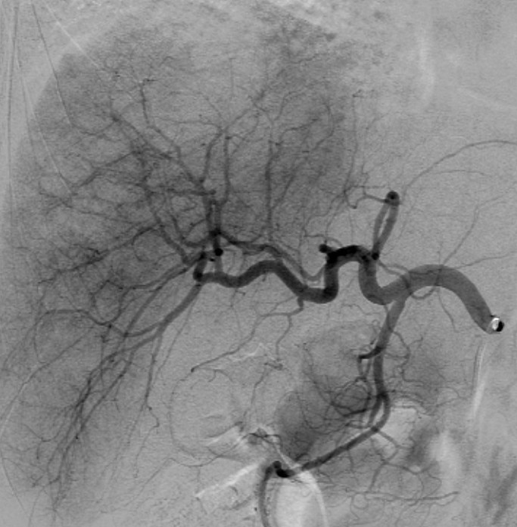
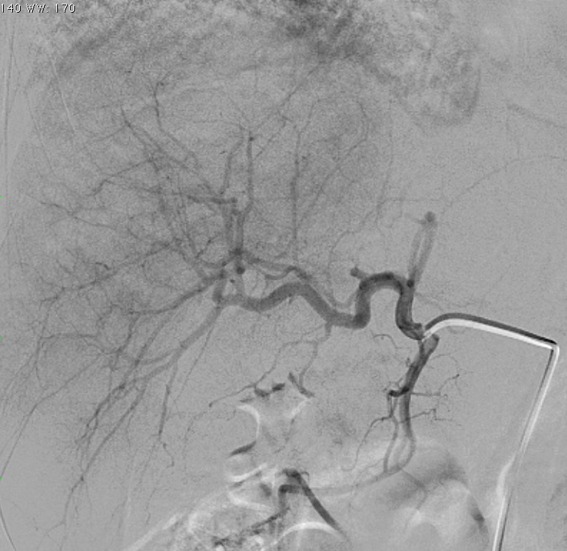
Angiografia in urgenza
Le lesioni traumatiche parenchimali tra radiologia interventistica e chirurgia G. Bellanova

Slide 16
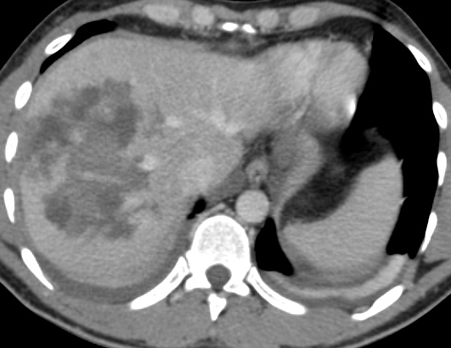
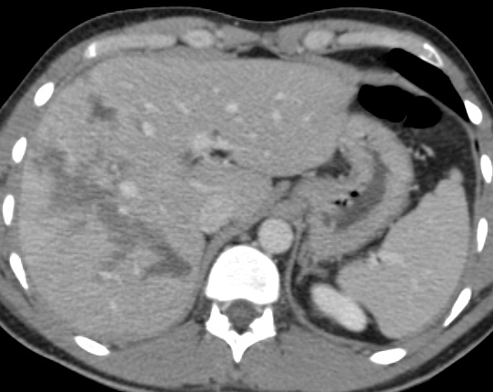
TC dopo 5 gg di NOM
Le lesioni traumatiche parenchimali tra radiologia interventistica e chirurgia G. Bellanova

Slide 17
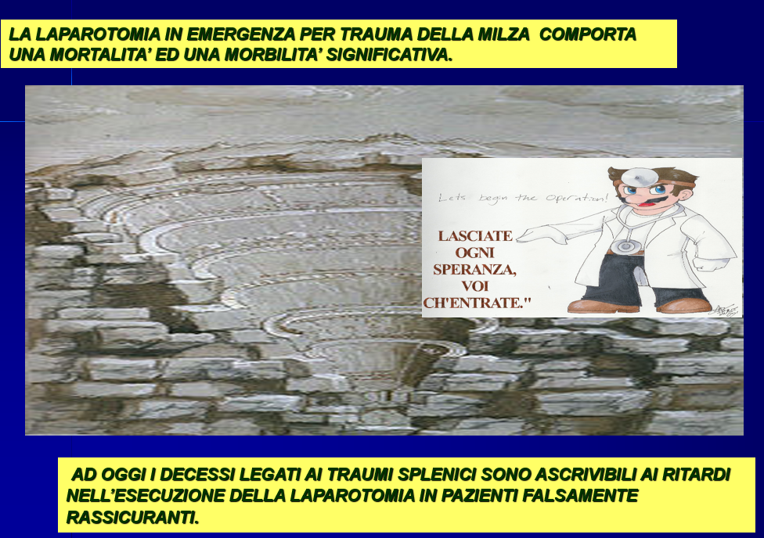
Trauma della milza
Le lesioni traumatiche parenchimali tra radiologia interventistica e chirurgia G. Bellanova

Slide 18
Grado | Descrizione della lesione
I | Ematoma sottocapsulare, <10% della superficie. Lacerazione della capsula o del parenchima <1cm di profondità.
II | Ematoma sottocapsulare, 10-50% della superficie, o intraparenchimale <5cm di diametro. Lacerazione parenchimale1-3cm di profondità, vasi trabecolari indenni.
III | Ematoma sottocapsulare, > 50% della superficie o in espansione oppure ematoma sottocapsulare o parenchimale, ematoma intraparenchimale <5cm. Lacerazione parenchimale >3 cm di profondità, coinvolgimento dei vasi trabecolari.
IV | Lacerazione coinvolgente i vasi segmentari o ilari. Devascolarizzazione >25% della milza
V | Distruzione completa della milza. Lesione ilare con devascolarizzazione completa
Lesioni a basso grado ( I - II) sono passibili di NOM senza ulteriori manovre terapeutiche
Lesioni di grado moderato (III) spesso presentano blush alla TC e richiedono pertanto nel paziente emodinamicamente stabile un’angio- embolizzazione.
Lesioni gravi ( IV e V) è FREQUENTEMENTE necessario il trattamento chirurgico per l’instabilità emodinamica
Le lesioni traumatiche parenchimali tra radiologia interventistica e chirurgia G. Bellanova

Slide 19
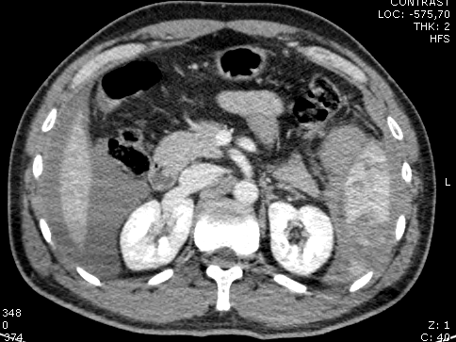
Emogas sangue
pH 7.343
pCO2 45.3 mmHg
pO2 31.4 mmHg
HCO3- 24.0 mmol/L
tCO2(P) 56.9 Vol%
SBC 22.4 mmol/L
SBE -0.9 mmol/L
Valori ossimetrici
O2Hb 52.8 %
COHb 0.9 %
MetHb 0.7 %
sO2 53.7 %
Elettroliti
Na+ 139 mmol/L
K+ 4.5 mmol/L
Cl- 105 mmol/L
Ca++ 4.84 mg/dL
Anion gap (K+) 14.3 mmol/L
Metaboliti
Glu 160 mg/dL
Lac 1.7 mmol/L
ABE -1.3 mmol/L
Anion gap (K+) 14.3 mmol/L
Ca(7.4) 4.69 mg/dL
Hct 38.1 %
RHb 45.6 %
T 37.0 Cel
pCO2(T) 45.3 mmHg
pH(T) 7.343
pO2(T) 31.4 mmHg
tHb 12.4 g/dL
tO2 9.2 Vol%
Le lesioni traumatiche parenchimali tra radiologia interventistica e chirurgia G. Bellanova

Slide 20
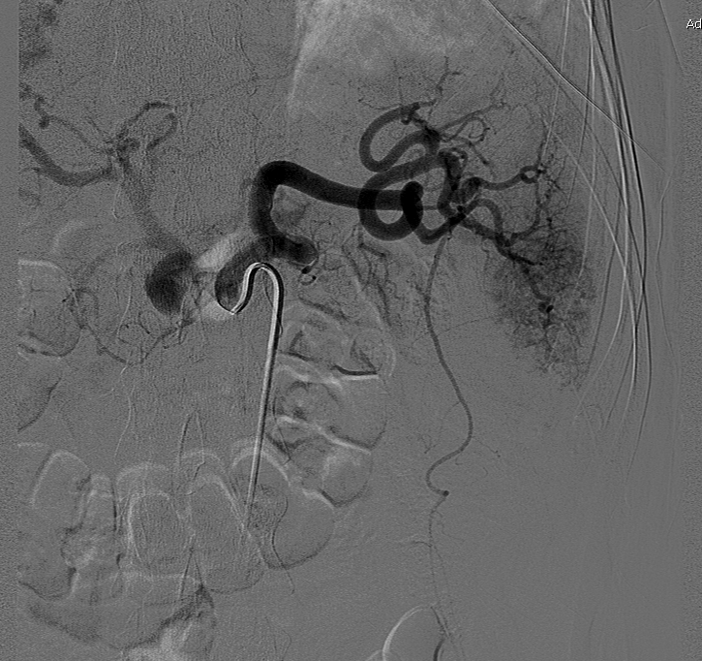
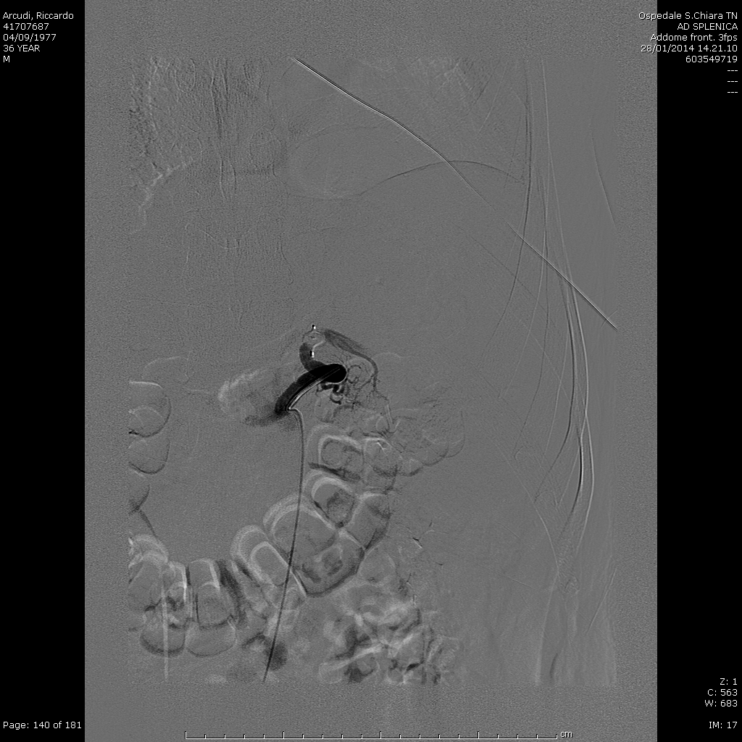
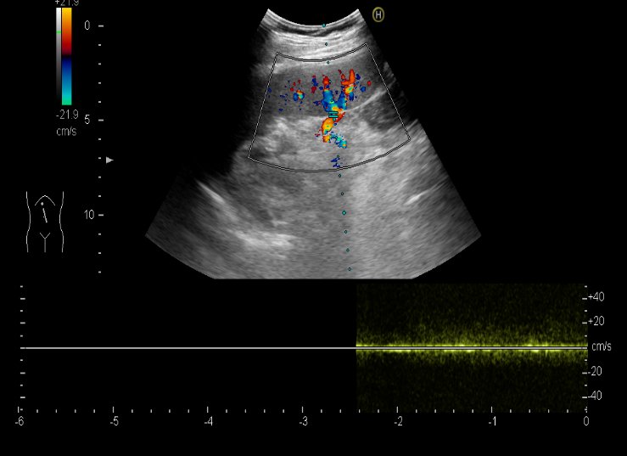
Le lesioni traumatiche parenchimali tra radiologia interventistica e chirurgia G. Bellanova

Slide 21
REQUISITI PER IL NOM
Stabilità emodinamica
Assenza di lesioni associate che richiedano correzione chirurgica
Possibilità di effettuare uno stretto monitoraggio del paziente (parametri vitali; follow up radiologico, esami di laboratorio)
Le lesioni traumatiche parenchimali tra radiologia interventistica e chirurgia G. Bellanova

Slide 22
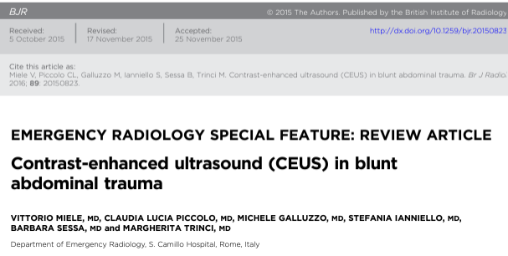
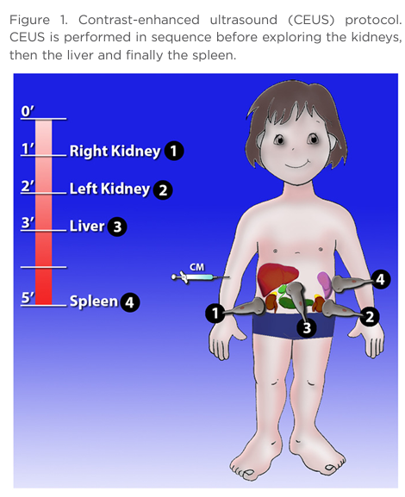
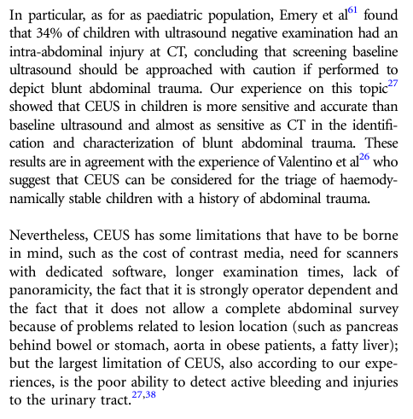
2016
Le lesioni traumatiche parenchimali tra radiologia interventistica e chirurgia G. Bellanova

Slide 23
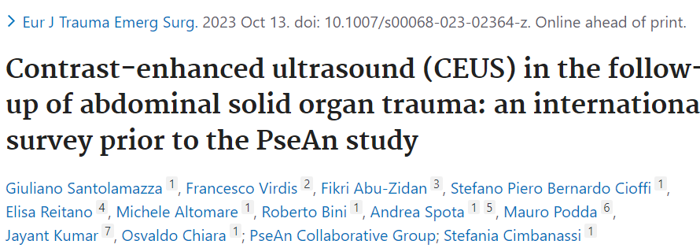
Conclusions: Our survey shows that CEUS is still underutilized in the follow-up of abdominal trauma, even though many emergency surgeons consider it as a valid alternative to contrast CT scan.
Le lesioni traumatiche parenchimali tra radiologia interventistica e chirurgia G. Bellanova

Slide 24
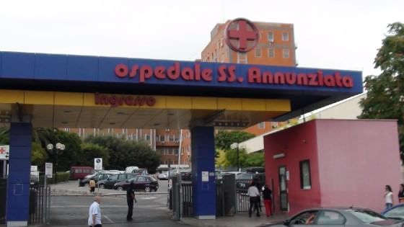
40 pazienti (23♂, 17♀) sottoposti a SAE dal ottobre 2015 a ottobre 2019.
Tutti sottoposti a CEUS a 24-48h / 7gg / 20-30gg:
4 pz follow-up esclusivamente TC
19 pz follow-up esclusivamente CEUS
17 pz follow-up CEUS+TC
2 fallimenti NOM:
          1 pz con scarsa compliance (rebleeding, splenectomia vls II giornata post-embolizzazione)
          1 pz con imaging dubbio per rebleeding (splenectomia vls II giornata post-embolizzazione)
Concordanza tra CEUS e CT nel 100%
No complicanze da mancata diagnosi in tutti i 19 pz seguiti con CEUS (Specificità 100%)
Le lesioni traumatiche parenchimali tra radiologia interventistica e chirurgia G. Bellanova

Slide 25
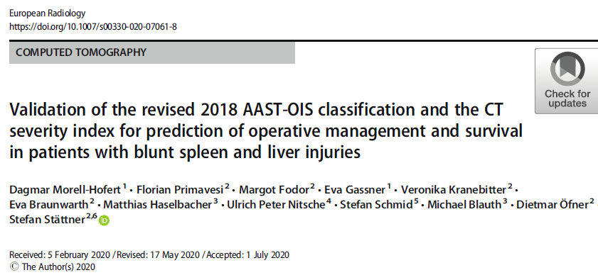
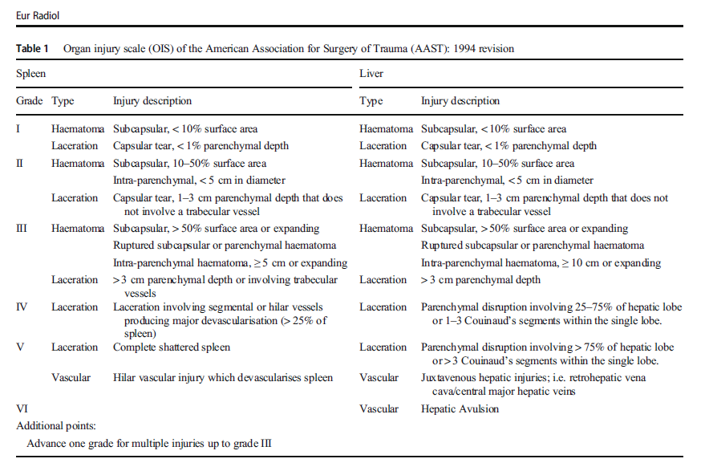
2020
Le lesioni traumatiche parenchimali tra radiologia interventistica e chirurgia G. Bellanova

Slide 26
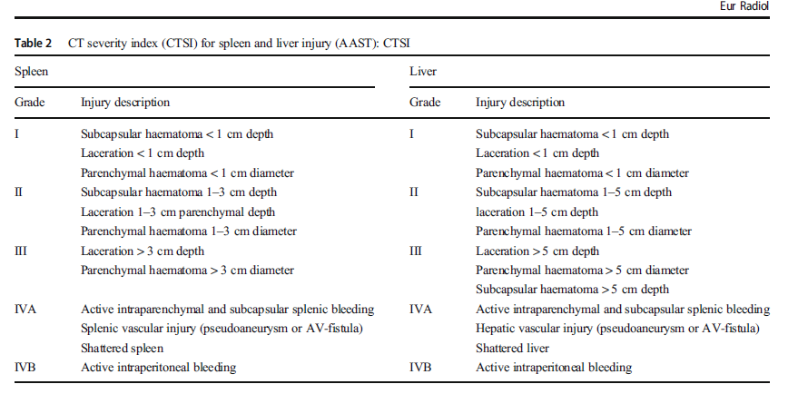
2020
Le lesioni traumatiche parenchimali tra radiologia interventistica e chirurgia G. Bellanova

Slide 27
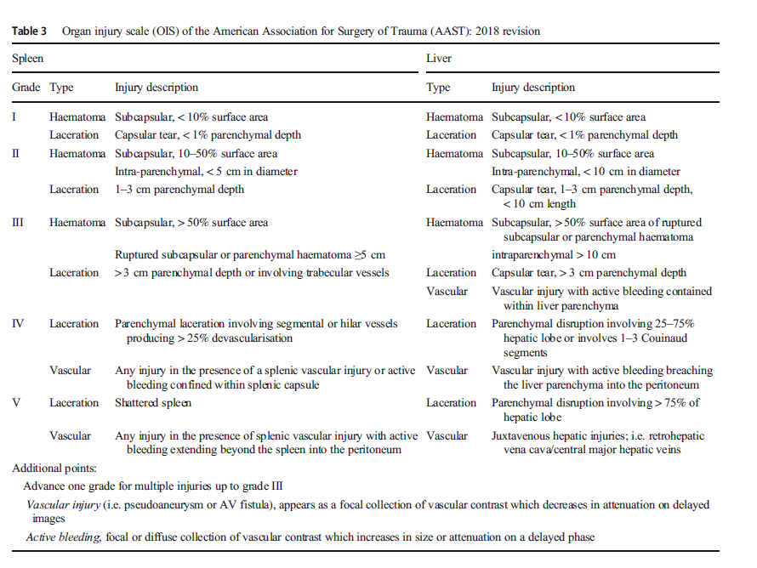
2020
Le lesioni traumatiche parenchimali tra radiologia interventistica e chirurgia G. Bellanova

Slide 28
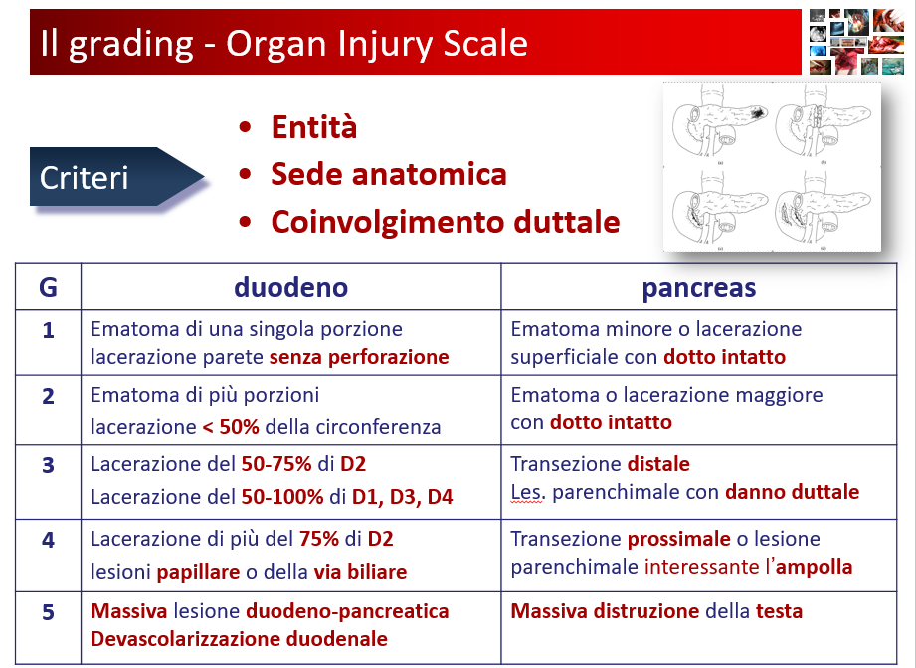
Trauma del pancreas e
del complesso duodenopancreatico
Le lesioni traumatiche parenchimali tra radiologia interventistica e chirurgia G. Bellanova

Slide 29
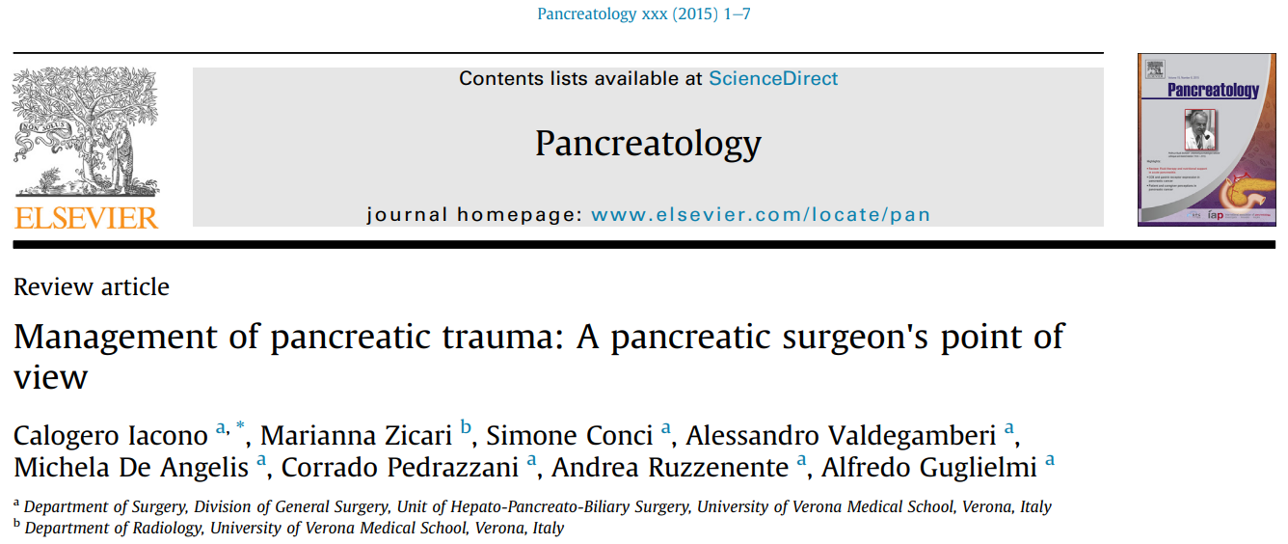
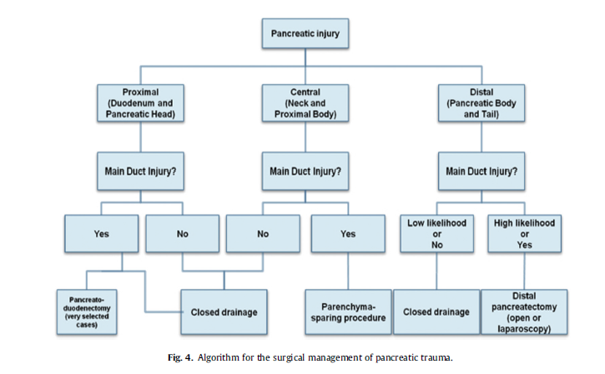

2015
Le lesioni traumatiche parenchimali tra radiologia interventistica e chirurgia G. Bellanova

Slide 30
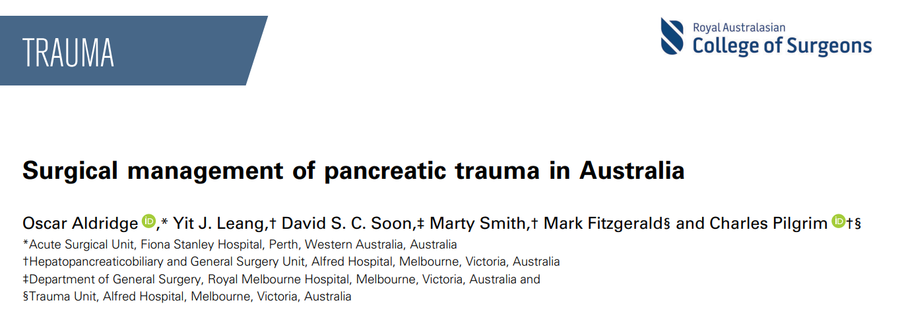
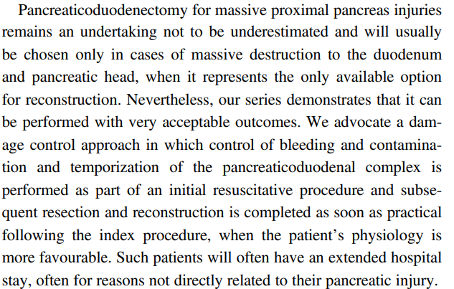
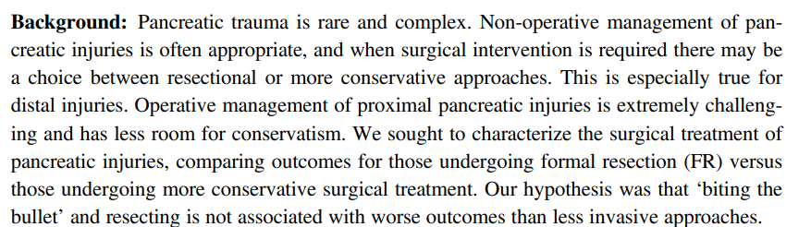
2020
Le lesioni traumatiche parenchimali tra radiologia interventistica e chirurgia G. Bellanova

Slide 31
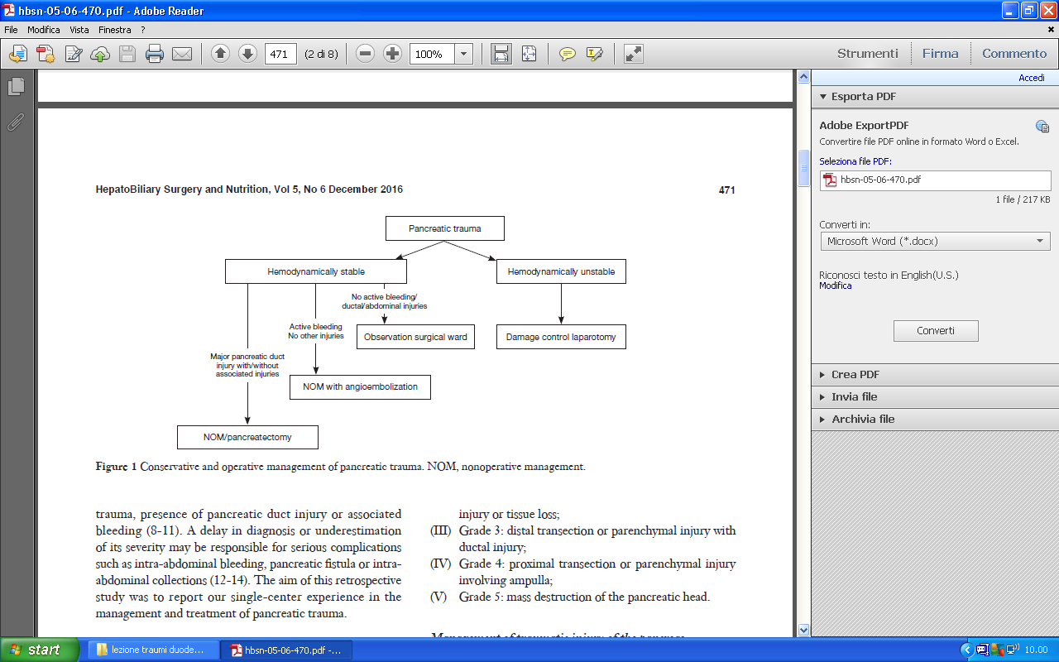
Le lesioni traumatiche parenchimali tra radiologia interventistica e chirurgia G. Bellanova

Slide 32
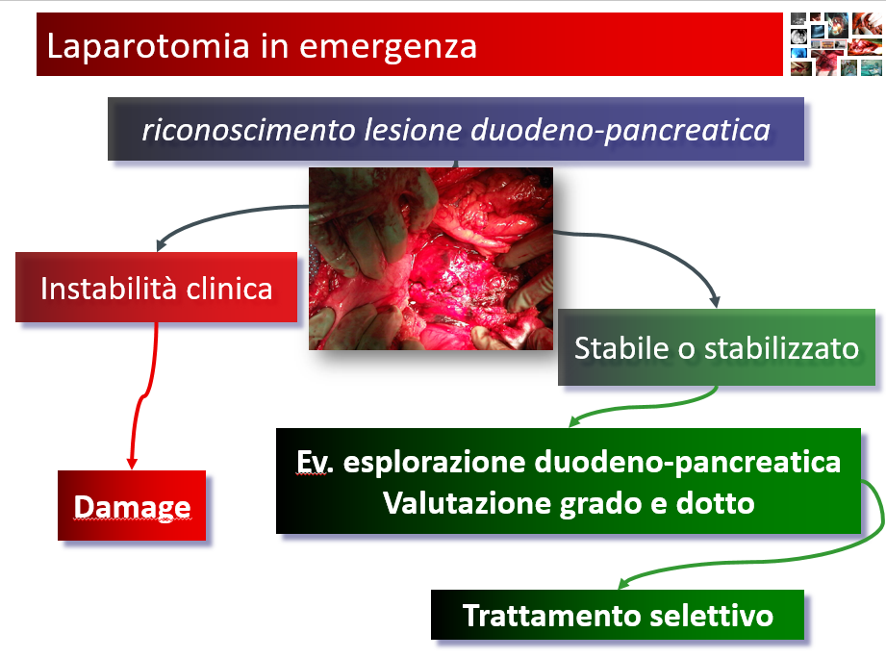
Le lesioni traumatiche parenchimali tra radiologia interventistica e chirurgia G. Bellanova

Slide 33

Le lesioni traumatiche parenchimali tra radiologia interventistica e chirurgia G. Bellanova

Slide 34
3. Esaminare i criteri strategici del Decision Making nel politraumatizzato.
Le lesioni traumatiche parenchimali tra radiologia interventistica e chirurgia G. Bellanova

Slide 35

Quando portare in sala operatoria un paziente con trauma degli organi parenchimatosi dell’addome?
Grave instabilità emodinamica
Sanguinamento dei mesi
Acidosi con BE < -6
Damage Control Surgery
Sepsi addominale – contaminazione per ferita organi cavi associata
Le lesioni traumatiche parenchimali tra radiologia interventistica e chirurgia G. Bellanova

Slide 36

Quando portare in sala operatoria un paziente con trauma degli organi parenchimatosi dell’addome?
?
Sanguinamento dei mesi
CLINICAL COMPETENCE
Sepsi addominale – contaminazione per ferita organi cavi associata
Le lesioni traumatiche parenchimali tra radiologia interventistica e chirurgia G. Bellanova

Slide 37


2010
La VLS non è NOM
Le lesioni traumatiche parenchimali tra radiologia interventistica e chirurgia G. Bellanova

Slide 38
Quando decidere per il NOM?
Stabilità emodinamica
Dove possibile gestione multidisciplinare:
RADIOLOGIA INTERVENTISTICA
ENDOSCOPIA DIGESTIVA
CTZ O CTS
Percorso formativo condiviso
Rete Intra ed Interospaliera sul trauma
Le lesioni traumatiche parenchimali tra radiologia interventistica e chirurgia G. Bellanova

Slide 39





Le lesioni traumatiche parenchimali tra radiologia interventistica e chirurgia G. Bellanova

Slide 40


















GRAZIE

